Slide 1

Bài tập lớn JAVA
Phần mềm xem phim YOURTUBE

Slide 2
Thành viên trong nhóm
Nguyễn Đức Hiếu - SET9 - K56
Nguyễn Đình Nguyên Giáp - IT...
Phạm Viết Hiếu - SET10 - K56
Ngô Trung Kiên - SET10 - K56

Slide 3
Nội dung trình bày
1. Lý do chọn đề tài và nguồn tham khảo
2. Yêu cầu chức năng
3. Thành phần quan trọng
4. Giao diện
5. Kết luận
6. Lời cảm ơn

Slide 4
1. Lý do chọn đề tài và nguồn tham khảo
Cảm thấy phù hợp với năng lực
Rất hiếm phần mềm có thể vừa xem phim offline và online

Slide 5
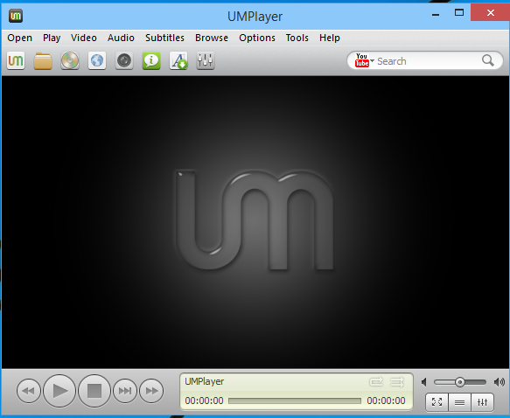


1. Lý do chọn đề tài và nguồn tham khảo
UMPlayer

Slide 6

2. Yêu cầu chức năng
Xem phim trên máy tính hỗ trợ các định dạng file: mp4, flv.
Tìm kiếm clip trên youtube, trả về danh sách kết quả
Xem trực tiếp clip youtube trên phần mềm

Slide 7
3. Các thành phần quan trọng
3.1 Parsing json api youtube
3.2 Custom Listview trong java

Slide 8
3.1 Parsing json api youtube
API - Application Programming Interface:
-> giao diện lập trình ứng dụng, dùng để truy xuất các hàm hay dùng, nói cách khác API chứa những hàm dựng sẵn để sử dụng khi lập trình
Json - JavaScript Object Notation: là cú pháp để lưu trữ và trao đổi thông tin văn bản( như XML)

Slide 9
3.1 Parsing json api youtube
Json:
{
"employees": [
{ "firstName":"John" , "lastName":"Doe" },
{ "firstName":"Anna" , "lastName":"Smith" },
{ "firstName":"Peter" , "lastName":"Jones" }
]
}

Slide 10
3.1 Parsing json api youtube
Cách lấy json api youtube
Keyword: ví dụ khi muốn tìm kiếm clip "dien tu vien thong"
-> keyword="dien%20tu%20vien%20thong"
https://gdata.youtube.com/feeds/api/videos?v=2&alt=jsonc&q=keyword

Slide 11
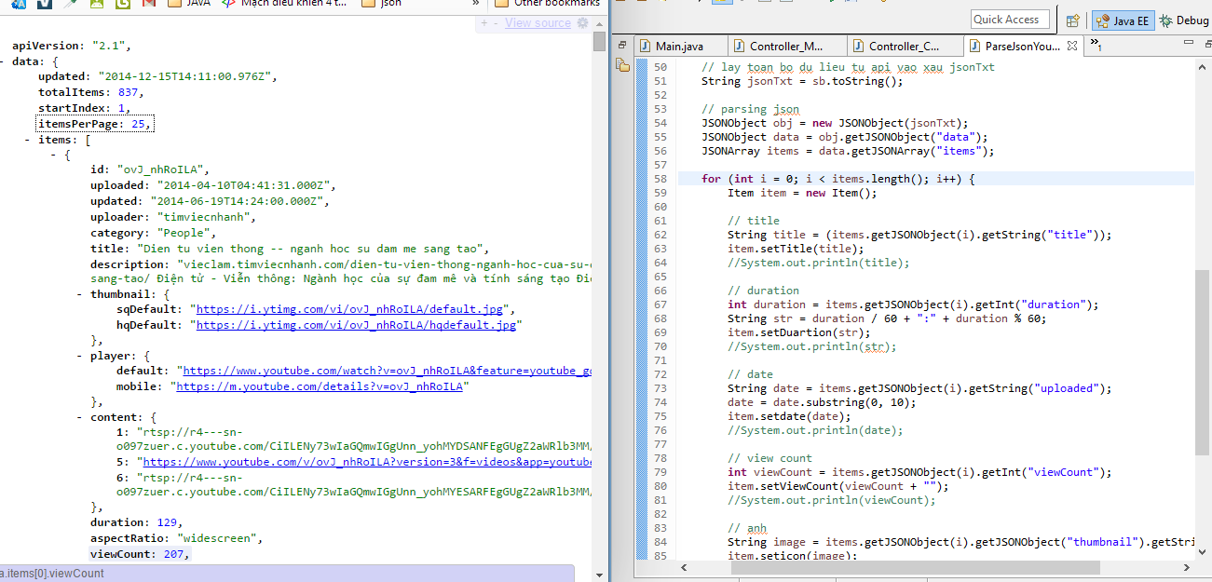
3.1 Parsing json api youtube

Slide 12
3.2 Custom Listview trong java
Định dạng dữ liệu trong listview bằng class Item
Lấy dữ liệu từ parsing json, lưu vào mảng các Item
Hiển thị mảng Item lên Listview bằng class ListViewCell

Slide 13
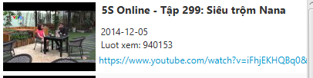
3.2 Custom Listview trong java
Định dạng dữ liệu trong listview bằng class Item
+ Khai báo các hàm để lấy dữ liệu và thiết lập dữ liệu cho ListView trong class Item.java
+ VD: Hàm set dữ liệu thời gian cho list
public void setdate(String date) {
this.date = date;
}

Slide 14
3.2 Custom Listview trong java
Lấy dữ liệu từ parsing json, lưu vào Arraylist. Sau đó chuyển list này sang lớp Controller_Search
str = idTextSearch.getText();
System.out.println(str);
ParseJsonYoutube parser = new ParseJsonYoutube (str);
list = parser.ParseYoutube();
Controller_Search ctrl = new Controller_Search(list);
if (stage != null)
stage.close();
stage = ctrl.launch();

Slide 15
3.2 Custom Listview trong java
Hiển thị mảng Item lên Listview bằng class ListViewCell
+ Tạo hình dạng của từng item trong list
+ Set dữ liệu cho từng item thông qua hàm updateItem(Item it, boolean empty)
+ Bắt sự kiện khi click vào item sẽ trả lại video cho giao diện xem phim
hbox1.setOnMouseClicked(new EventHandler<MouseEvent>()

Slide 16
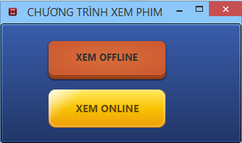
4. Giao diện
Màn hình chọn chức năng - CHOOSE.fxml

Slide 17
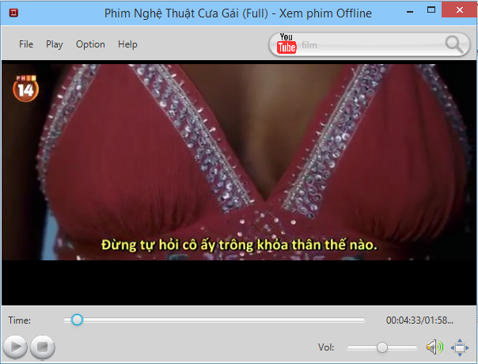
4. Giao diện
Màn hình xem phim offline - LayoutMain1.fxml

Slide 18
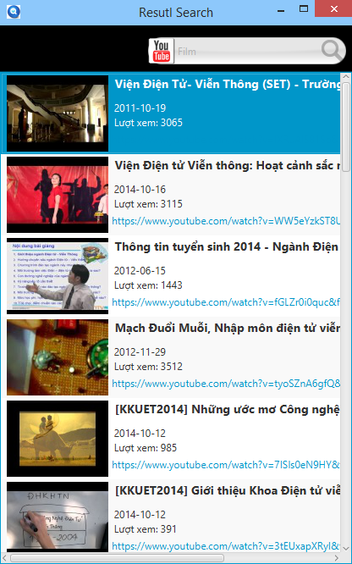
4. Giao diện
Màn hình kết quả tìm kiếm clip trên youtube - Search.fxml

Slide 19
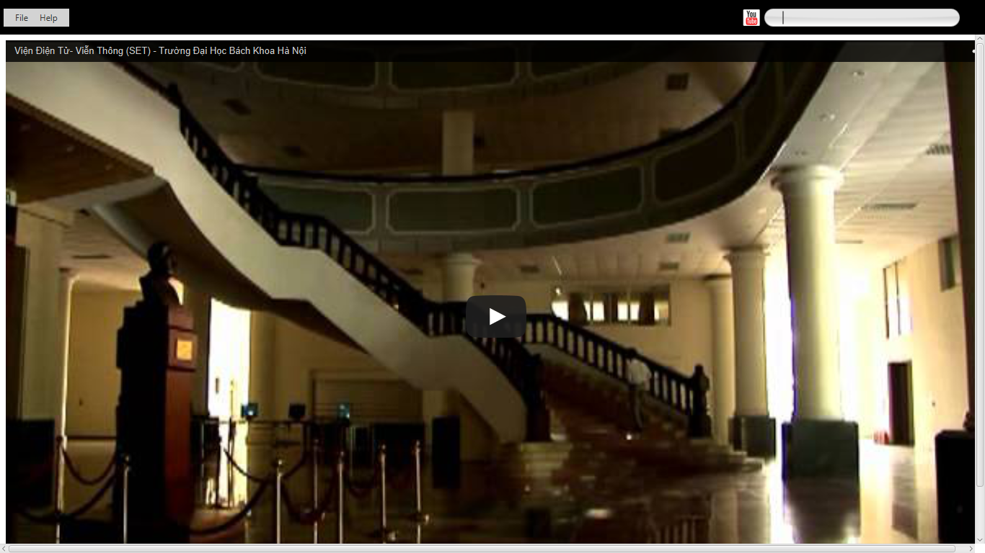
4. Giao diện
Màn hình xem phim online - ONLINE.fxml

Slide 20
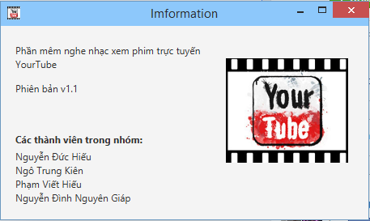
4. Giao diện
Màn hình thông tin thành viên - Team.fxml

Slide 21
5. Kết luận
Kết quả đã đạt được:
  Xem được phim trong máy và trên youtube
Chưa đạt được:
  Hạn chế về giao diện
  Phức tạp rườm rà khi sử dụng cửa sổ offline và online, chưa đồng nhất được cả
  Listview kết quả chưa thật mượt mà, còn giật
  Hạn chế về số lượng định dạng hỗ trợ
  Chưa hỗ trợ sub

Slide 22
Cảm ơn thầy và các bạn đã lắng nghe

